Slide 1
Meklējot jaunus risinājumus: atbalsts inovācijām SVVA pieejā
VZST informatīvais seminārs
Mērsrags, 29.09.2017.
Valdis Kudiņš
Teritoriālais eksperts Latvijā

Slide 2
Kāpēc inovācijas?
Viena no pazīmēm SVVA pieejā
Reg.1303-2013 32.2.(d): SVVA “… ņem vērā vietējās vajadzības un potenciālu … paredz inovatīvas iezīmes vietējā kontekstā …”
Jauna atbilde izaicinājumiem
Ja turpini darīt tās pašas lietas …………..
Zivsaimniecībai nozīmīgās teritorijās nepieciešami jauni risinājumi
Radikālas vai pakāpeniskas?
Iedrošināt vietējos civēkus rast jaunus risinājumus
Mācīties un dalīties

Slide 3
Kur mēs meklējam inovācijas?
Kas ir jauns vietējā kontekstā
Aktivizēšana: dinamisks process (nav pasīvs)
Jauni produkti / pakalpojumi
Jauni tirgi / mārketinga metodes
Jauni avoti / resursi
Jauni procesi / organizācijas
Nodarbinātība
Sociālās inovācijas
EKSPERIMENTI – iegūtās atziņas ir pozitīvs rezultāts!

Slide 4
Ēdamo jūraszāļu produkcija
Bornholmas un mazo salu ZVRG, Dānija

Slide 5
Zivju tirgus Stokholmā – vietējie zvejnieki ieņem pilsētu
Stokholmas ZVRG, Zviedrija

Slide 6
Sociālie tīkli pārdošanai no laivas tiešsaistē
Kornvolas ZVRG, UK

Slide 7
Ekspertu atbalsts uzņēmējdarbībai zivsaimniecībā
Ziemeļu Devonas ZVRG, UK

Slide 8
EMPREMAR: uzņēmējdarbības mentorings zivsaimniecībā
Finisterra ZVRG, Spānija

Slide 9
100% praktiskas apmācības + tīklošanās + investīcijas jaunajiem zvejniekiem
ESKO ZVRG, Somija

Slide 10
Iegūtās atziņas: inovācijas LEADER
Inovācijām jābūt noteiktām vietējā līmenī
Definējums pietiekami plašs, neizslēdzot potenciāli jaunas ideja
Inovācijas jāvērtē, izmantojot ne tikai kvantitatīvus, bet arī kvalitatīvus kritērijus
Laikam ir nozīme – ātra lēmumu pieņemšana!

Slide 11
Riski
Inovatīvi projekti pēc būtības ir ar augstāku risku
Svarīga ir rūpīga un korekta veiksmes un neveiksmes nodefinēšana
Ir vajadzīga veicināšanas sistēma (nevis šķēršļi)
Svarīgi, atļaut kļūdīties un mācīties no neveiksmēm

Slide 12
Atbildība par inovāciju...
ir sadalāma starp:
VI/VZST
Izveidot un nodrošināt tiesisko regulējumu (ELASTĪBA)
Izskatīt un dot padomu par topošo projektu kvalitāti / "novatorismu"
Pārbaudīt vai pieejas īstenošanas sistēma ļauj radīt un īstenot inovācijas
Nodrošināt ZVRG vajadzībām atbilstošus kapacitātes stiprināšanas pasākumus
ZVRG līmenī
Aktivizēt/ iedrošināt potenciālos projektu īstenotājus
Izmantot novatoriskas pieejas ZVRG darbā
Nodrošiniet, lai atlases process un kritēriji sekmē inovāciju
Stiprināt saiknes, sadarbību (piem., pētnieki, institūti, inkubatori, inovāciju uzņēmumi utt.)
Visos līmeņos: uzkrāt pieredzi un mācīties no veiksmēm un neveiksmēm

Slide 13
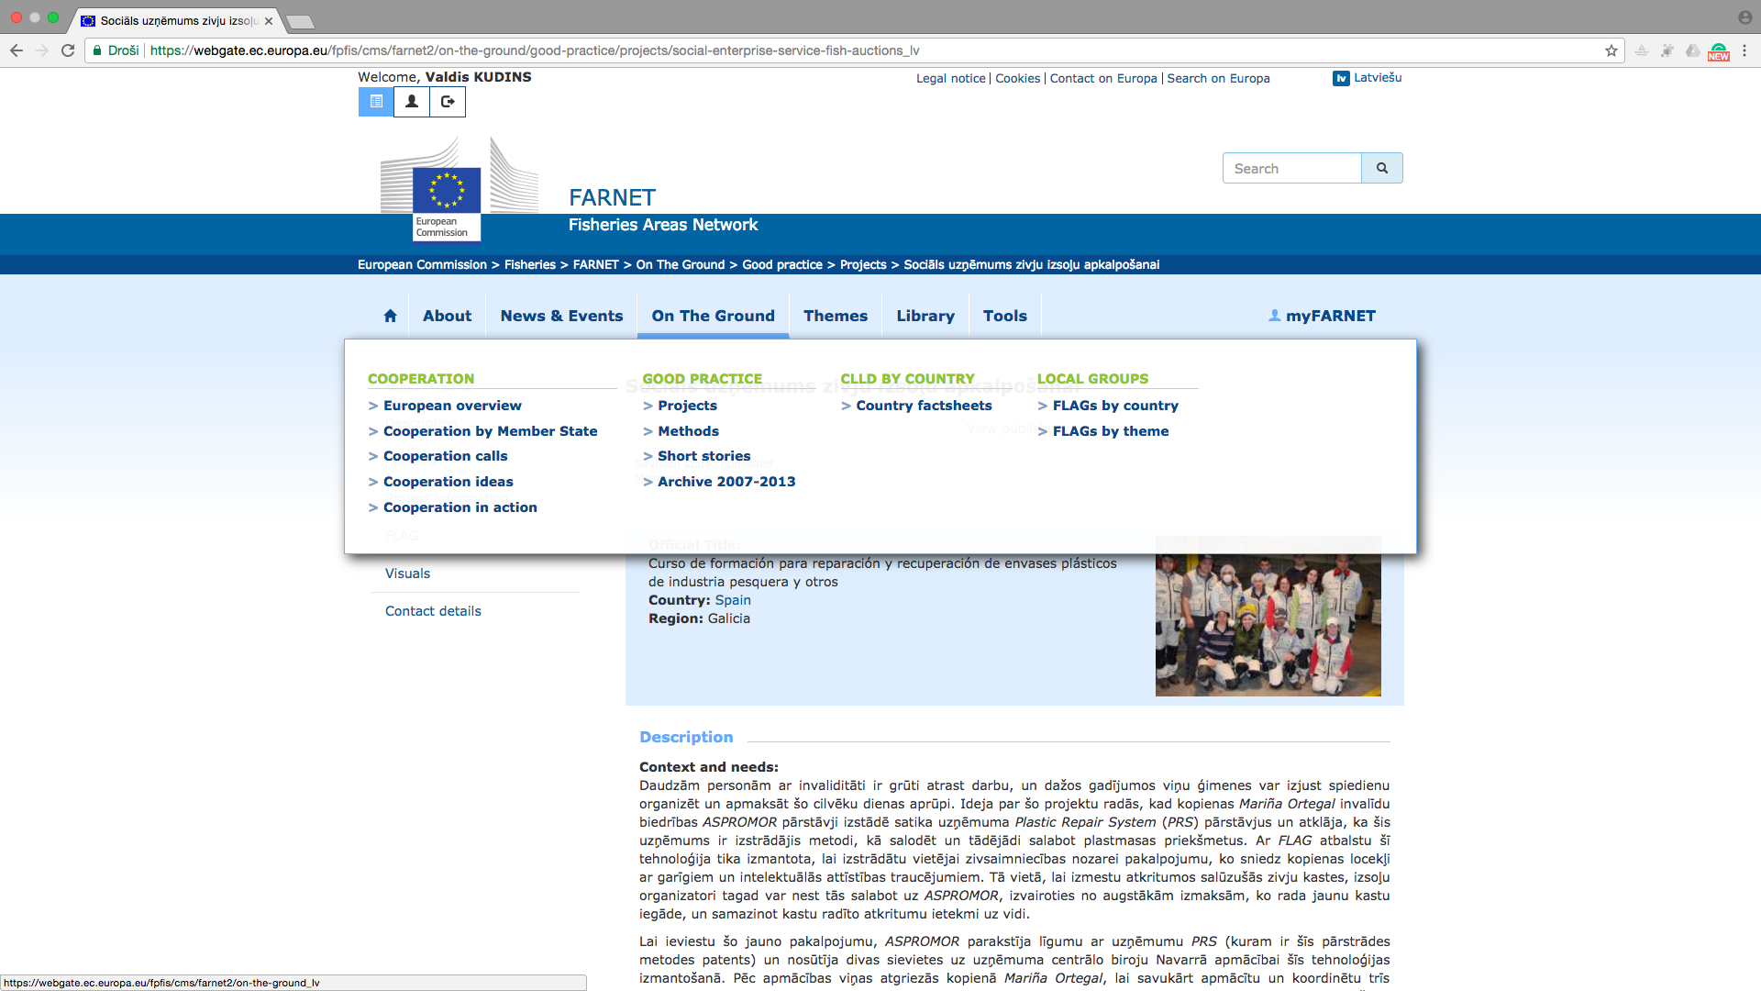
farnet.eu

